Slide 1
Разработка платформы для интеграции в программное обеспечение возможностей автоматизации и расширения
Ёлкин Д. И., группа 6539
Научный руководитель: Черносвитов А. В.,
кандидат технических наук, доцент кафедры КИТвП Санкт-Петербургского государственного политехнического университета.
Санкт-Петербургский Национальный Исследовательский Университет
Информационных технологий, механики и оптики
2012

Slide 2
Интеграция возможностей автоматизации и расширения в программное обеспечение – одна из актуальных задач, возникающих при разработке крупных программных комплексов

Slide 3
Различные варианты решения задачи
Автоматическое обновление
Поддержка расширений от сторонних производителей
Наличие SDK для разработки плагинов
Поддержка скриптов или макросов
Универсальный подход?

Slide 4
Существующие решения
Visual Basic for Applications
Visual Studio Tools for Applications
Visual Studio Tools for Office
IronPython
Managed Extensibility Framework
AL Platform
Plux .NET
System.AddIn

Slide 5
Недостатки существующих решений
Решают частные случаи задачи
Сложны в интеграции
Имеют неоправданно большой размер и нагромождение невостребованных возможностей
Сводятся к практически полностью ручной реализации требуемых функций

Slide 6
Цель
Разработать новую платформу с учётом достоинств и недостатков существующих решений, требований, сформулированных на реальном проекте и опыта интеграции существующих решений в реальный проект
Интегрировать платформу в ряд проектов
Сравнить реализованную платформу с существующими решениями

Slide 7
Требования к платформе
Автоматизация и расширение как единое понятие
Простота интеграции
Полуавтоматическая интеграция
Возможность отладки расширений
Инструменты для взаимодействия с основным приложением
Возможность повторного использования существующего кода

Slide 8
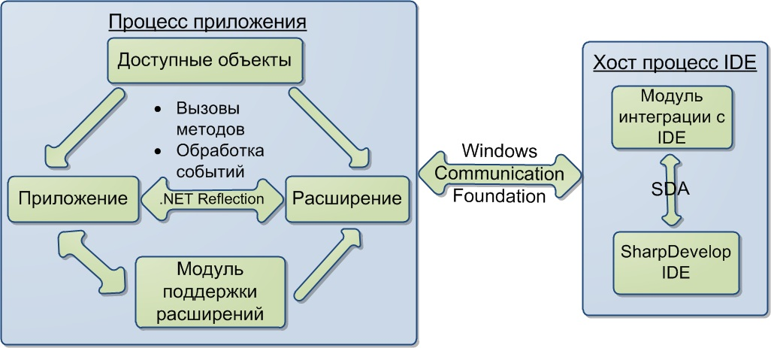
Архитектура платформы

Slide 9
Дополнительные возможности
Управление расширениями
IntelliSense с учётом специфики основного приложения
Инструменты для полуавтоматической интеграции
Полноценная среда разработки

Slide 10
Результаты
Изучены вопросы, связанные с автоматизацией и расширением приложений
Изучены существующие подходы в данной области
Предпринята попытка интеграции одного из существующих решений
Сделаны выводы о преимуществах и недостатках существующих решений и сформулированы требования к новой разрабатываемой платформе
Разработана новая платформа
Платформа интегрирована в существующие проекты
Проведён анализ результатов интеграции и сравнение полученной платформы с существующими решениями

Slide 11
Спасибо за внимание!
Вопросы?

